Slide 1

Bài 2
NGỮ VĂN 7
Tập 1
Đọc hiểu văn bản:
Mẹ

Slide 2



Slide 3




Em đã đọc hoặc đã học bài thơ 4 chữ nào? Hãy đọc một đoạn trong bài thơ cho cả lớp cùng nghe.
Khi nhắc đến mẹ của mình, điều em cảm thấy tự hào là gì?

Slide 4


Slide 5



I. TÌM HIỂU CHUNG

Slide 6

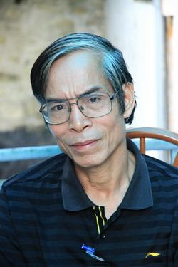
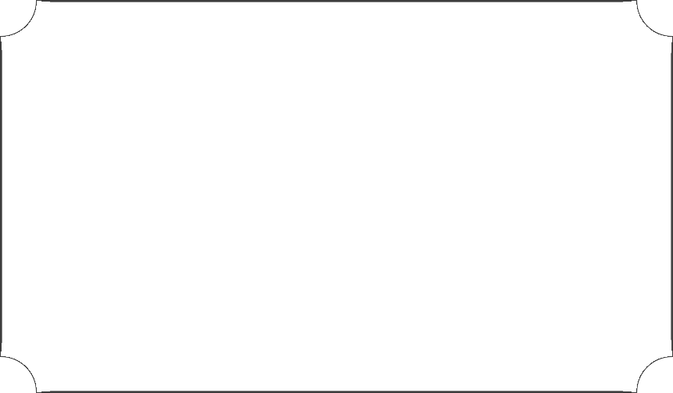
Đỗ Trung Lai (1950), quê quán xã Phùng Xá, huyện Mỹ Đức, tỉnh Hà Tây, nay là Hà Nội.
Là đảng viên Đảng Cộng sản Việt Nam, hội viên Hội Nhà văn Việt Nam từ năm 1991.
Tác phẩm đã xuất bản: Đêm sông Cầu (thơ, 1990), Anh em và những người khác (thơ, 1990),…

Slide 7


2. Tác phẩm
Xuất xứ: trích tập thơ Đêm sông Cầu (2003).
Bài thơ được viết theo thể loại nào? Em hãy chỉ ra đặc điểm của bài thơ về số tiếng và nhịp các dòng thơ, vần của bài thơ.
Bài thơ viết về ai và về điều gì? Ai là người đang bày tỏ cảm xúc, tình cảm, suy nghĩ trong bài thơ?

Slide 8

2. Tác phẩm
Thể loại: thơ bốn chữ.
Số tiếng: mỗi dòng thơ 4 tiếng.
Nhịp thơ linh hoạt 2/2, 1/3.
Gieo vần cách – dễ thuộc, dễ nhớ.
Phương thức biểu đạt: biểu cảm.
Bài thơ viết về mẹ và những tình cảm yêu thương của người con dành cho mẹ.

Slide 9


II. TÌM HIỂU CHI TIẾT

Slide 10




1. Hình ảnh người mẹ
Hình ảnh người mẹ được đối chiếu với hình ảnh nào?
Tại sao, tác giả chọn hình ảnh cây cau để đối chiếu với người mẹ?
Liệt kê những từ ngữ được tác giả dùng để nói về “mẹ” và “cau” trong bài thơ.
Để thể hiện hình tượng “mẹ” và “cau”, tác giả sử dụng những biện pháp tu từ nào? Tác dụng của BPTT đó?

Slide 11
1. Hình ảnh người mẹ
đối chiếu
Hình ảnh người mẹ
Hình ảnh cây cau
Là hình ảnh quen thuộc, gắn với làng quê, thường xuất hiện trong dân gian.
Tượng trưng cho tình nghĩa thủy chung của con người.
Hình ảnh mẹ được đặt bên cạnh một hình ảnh quen thuộc trong văn hóa Việt Nam.

Slide 12
Hình dáng của mẹ: sử dụng nghệ thuật tương phản, đối lập giữa hai hình ảnh mẹ và cau.
Mẹ | Cau
Ngày một thấp | Ngày càng cao
Đầu bạc trắng | Ngọn xanh rờn
Thân thẳng | Lưng còng
Theo thời gian, cây cau ngày càng phát triển, cao lớn, xanh tốt nhưng mẹ ngày càng già đi.
Hình ảnh mẹ và cây cau được đặt cạnh nhau cho thấy sự đối lập tương phản và nỗi xót xa của người con khi mẹ ngày càng già yếu.

Slide 13

1. Hình ảnh người mẹ
Miếng cau của mẹ bổ có sự thay đổi như thế nào qua thời gian? Hành động đó nói lên điều gì?
Hành động của mẹ:
Khi con còn bé: bổ cau làm tư.
Hiện tại: Cau bổ tám mẹ còn ngại to.
Tác giả mượn hình ảnh nhai trầu quen thuộc để khắc họa người mẹ. Miếng trầu bổ nhỏ gợi ra tuổi già móm mém của mẹ.

Slide 14
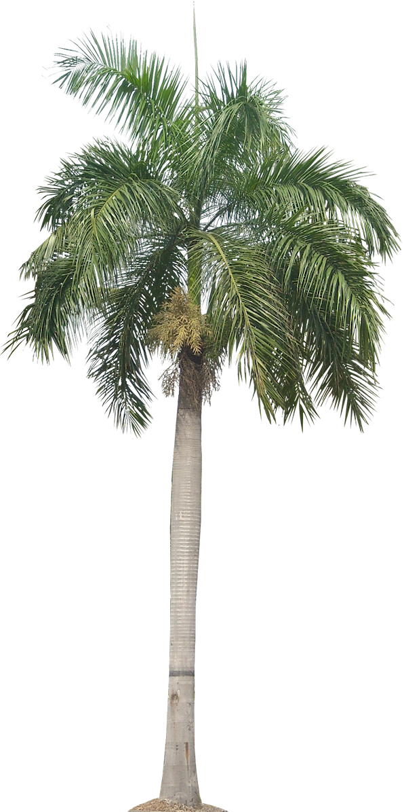
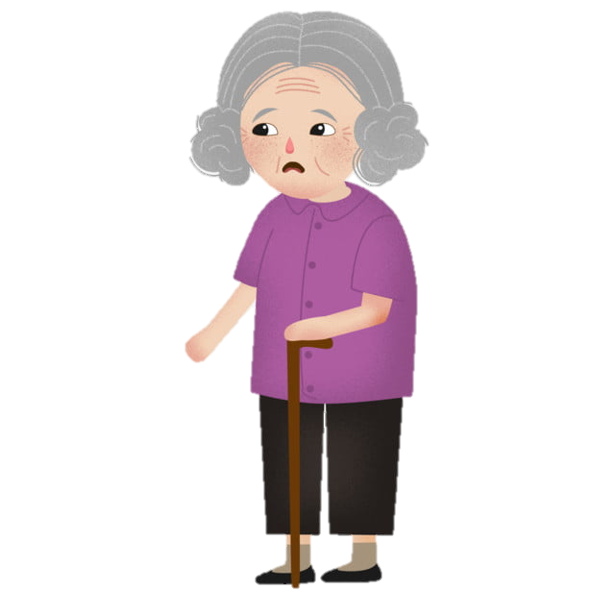
Nhận xét
Bài thơ Mẹ triển khai qua hai hình tượng sóng đôi: mẹ và cau - một thứ cây rất gần gũi trong đời sống làng quê.
Nhà thơ khai thác thủ pháp nghệ thuật đối lập qua từng khổ thơ, đem đến cho người đọc sự cảm nhận gần gũi giữa cau và mẹ:
Lưng mẹ còng rồi
Cau thì vẫn thẳng
Cau - ngọn xanh rờn
Mẹ - đầu bạc trắng

Slide 15
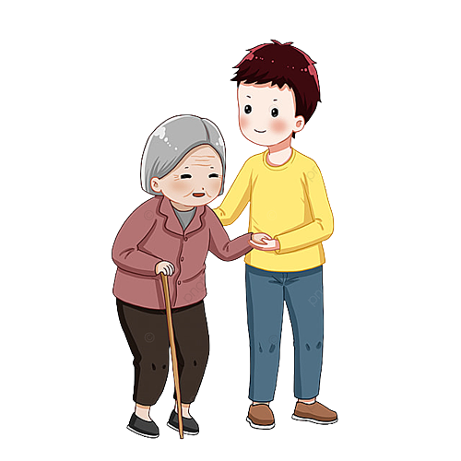
Nhận xét
Dân gian có câu: "Gần đất xa trời" nhằm nói lên sự già nua, cái chết đang đến gần.
Sự gần đất của mẹ theo cả nghĩa đen và nghĩa bóng, thể hiện sự nuối tiếc khi quỹ thời gian của mẹ không còn nhiều. Mẹ như ngọn đèn trước gió, như chuối chín cây, thời khắc con không còn mẹ đang đến ngày một gần.

Slide 16

HOẠT ĐỘNG CẶP ĐÔI
Qua những câu thơ miêu tả dáng hình mẹ, em cảm nhận được tình cảm gì ở người con?
Tìm và phân tích các câu thơ thể hiện tình cảm của người con dành cho mẹ.
Câu thơ “Một miếng cau khô/ Khô gầy như mẹ” sử dụng biện pháp tu từ gì?
Em có hiểu nội dung của hai dòng thơ cuối bài như thế nào?

Slide 17
2. Tình cảm của người con dành cho mẹ
Cảm xúc của người con: Nỗi buồn, xót xa trước tuổi già của mẹ.
Câu thơ “Một miếng cau khô/Khô gầy như mẹ” sử dụng biện pháp tu từ so sánh: Hình ảnh người mẹ ví như miếng cau khô gầy.
Thời gian đã bào mòn tất cả, chỉ nay mai mẹ không còn trên thế gian nữa, nhà thơ không khỏi ứa nước mắt trước hình hài của mẹ.
Tình cảm của người con:
Con nâng trên tay: sự trân trọng, nâng niu miếng trầu - hình ảnh tượng trưng cho mẹ.
Không cầm được lệ: tình cảm dồn nén, chứa đựng bao xót xa.

Slide 18

Qua hình ảnh miếng cau khô, ta cảm nhận được nỗi niềm của con dành cho mẹ. Con thấu hiểu những khó nhọc, cay đắng của đời mẹ, trân trọng những hi sinh mẹ đã dành cho con nhưng không khỏi đau đớn trước những vất vả của mẹ.

Slide 19
2. Tình cảm của người con dành cho mẹ
Với sự xót xa, con tự vấn trời đất cũng là tự vấn bản thân mình: Sao mẹ ta già?
Câu hỏi tu từ thể hiện sự vô vọng, sự bất lực của người con không thể níu kéo thời gian chậm lại, níu kéo mẹ ở lại mãi mãi bên con.
"Mây bay về xa" như mái tóc mẹ hòa vào mây trắng. Lời thơ mở ra dư âm nghẹn ngào, nỗi xúc động rưng rưng.

Slide 20

III. TỔNG KẾT

Slide 21


1. Nội dung, ý nghĩa
Bài thơ mượn hình ảnh cây cau quen thuộc để khắc họa mẹ.
Qua đó thể hiện sự vất vả của cuộc đời mẹ, tình yêu thương chân thành của con dành cho mẹ và sự đau đớn, buồn tủi khi quỹ thời gian của mẹ không còn nhiều, dường như ngày con xa mẹ đang đến gần.

Slide 22



2. Nghệ thuật
Thể thơ bốn chữ.
Lời thơ giản dị, tự nhiên.
Hình ảnh thơ gần gũi.

Slide 23


Slide 24

Trong số những hình ảnh tác giả dùng để khắc họa hình tượng người mẹ, em thích nhất hình ảnh nào?

Slide 25


Slide 26


Quan sát người thân trong gia đình của mình qua năm tháng, em thấy họ có những thay đổi như thế nào? Em có cảm xúc gì khi nhận ra những thay đổi ấy. Hãy viết một đoạn văn (khoảng 6 - 8 dòng) nêu lên những cảm nhận của em về sự thay đổi của người thân.

Slide 27


Slide 28


Ôn lại kiến thức đã học
Học thuộc lòng bài thơ Mẹ
Soạn trước bài: Ông đồ

Slide 29


Slide 30



Like fanpage Hoc10 Học 1 biết 10 để nhận thêm nhiều tài liệu giảng dạy
theo đường link:
Hoc10 – Học 1 biết 10
Hoặc truy cập qua QR code

